Slide 1
데이터 탐색1
2025.05

Slide 2
목차
# 예측 타겟 중 F1 점수가 낮은 Q1, S1 탐색
타겟 데이터 탐색 - Q1
타겟 데이터 탐색 - S1
{블루투스, wifi}와 같은 기기신호와 타겟과의 상관관계 분석
{과도한 기기 사용}과 타겟과의 상관관계 분석
{Sleeptime(00-05)에 행동(주변소음, 코골이, 뒤척임, 새벽화장실)}과 타겟과의 상관관계 분석
{운동(걸음수 등)}과 타겟과의 상관관계 분석
{심박동수}와 타겟과의 상관관계 분석
{계절/월}과 타겟과의 상관관계 분석
{주말, 공휴일, 휴가}와 타겟과의 상관관계 분석
이미지 분석
Sleeptime에 일어난 건수 (wakeupcount)
타겟 탐색 추가
[test_size=0.5] 평균 F1: 0.6536 / [상세] Q1(기상직후수면질):0.5714 Q2(취침전신체적피로):0.6549 Q3(취침전스트레스):0.7267 S2(수면효율):0.7953 S3(수면잠들기시간):0.8012 S1(S1):0.3718
[test_size=0.4] 평균 F1: 0.6614 / [상세] Q1(기상직후수면질):0.5629 Q2(취침전신체적피로):0.6781 Q3(취침전스트레스):0.7149 S2(수면효율):0.8015 S3(수면잠들기시간):0.7955 S1(S1):0.4155
[test_size=0.3] 평균 F1: 0.6605 / [상세] Q1(기상직후수면질):0.5581 Q2(취침전신체적피로):0.6667 Q3(취침전스트레스):0.7363 S2(수면효율):0.7817 S3(수면잠들기시간):0.7822 S1(S1):0.4377
[test_size=0.2] 평균 F1: 0.6709 / [상세] Q1(기상직후수면질):0.5952 Q2(취침전신체적피로):0.6226 Q3(취침전스트레스):0.7344 S2(수면효율):0.7692 S3(수면잠들기시간):0.8235 S1(S1):0.4807

Slide 3
월별 Q1 건수 - TRAIN
Q1: 기상 직후 본인이 인지한 전반적인 수면의 질
0: 개인 평균 이하
1: 개인 평균 이상
TRAIN 데이터 ID별 월별 기록 건수 (여름 시즌 비중 높음)

Slide 4
월별 Q1 건수 - TEST
Q1: 기상 직후 본인이 인지한 전반적인 수면의 질
0: 개인 평균 이하
1: 개인 평균 이상
TEST 데이터 ID별 월별 기록 건수 (여름 시즌 비중 높음)

Slide 5
개인별 Q1 평균 점수 비교분석 (1/2)
Q1: 기상 직후 본인이 인지한 전반적인 수면의 질
0: 개인 평균 이하
1: 개인 평균 이상
[Id07]
6월 수면의 질이 64% 좋은 편에 속하다가 7월 이후 7-8월 수면의 질이 안 좋게 변함
7-8월 여름에 영향이 있는듯..
수면효율 가이드라인 미준수
수면질, 신체적 피로 등 전반적으로 6월 대비 7-8월 안 좋음

Slide 6
개인별 Q1 평균 점수 비교분석 (2/2)
Q1: 기상 직후 본인이 인지한 전반적인 수면의 질
0: 개인 평균 이하
1: 개인 평균 이상
[Id06] 8월 수면의 질 점수 0점 존재 → 8월 8건 전부를 0으로 점수를 줌
[Id07] 7월 수면의 질이 64% 좋았다가 7월이 시작하면서 36% 급하락
반면 [Id10] 7월 수면의 질이 50% 8월 33% 9월 57% 변화가 불규칙 함
[Id03]은 7월 8월 수면의 질이 좋음, 여름 영향을 받지 않는 사람
[Id09] 9월 수면의 질이 100%로 향상 됨 (9월 3건)
➔ 어떤 사람은 예민해서 여름에 잠을 설치고 어떤 사람은 둔감해서 여름에 더워도 잠을 잘잔다. 사람마다 편차가 존재 → ID별 타겟 인코딩

Slide 7
목차
# 예측 타겟 중 F1 점수가 낮은 Q1, S1 탐색
타겟 데이터 탐색 - Q1
타겟 데이터 탐색 - S1
{블루투스, wifi}와 같은 기기신호와 타겟과의 상관관계 분석
{과도한 기기 사용}과 타겟과의 상관관계 분석
{Sleeptime(00-05)에 행동(주변소음, 코골이, 뒤척임, 새벽화장실)}과 타겟과의 상관관계 분석
{운동(걸음수 등)}과 타겟과의 상관관계 분석
{심박동수}와 타겟과의 상관관계 분석
{계절/월}과 타겟과의 상관관계 분석
{주말, 공휴일, 휴가}와 타겟과의 상관관계 분석
이미지 분석
Sleeptime에 일어난 건수 (wakeupcount)
[test_size=0.5] 평균 F1: 0.6536 / [상세] Q1(기상직후수면질):0.5714 Q2(취침전신체적피로):0.6549 Q3(취침전스트레스):0.7267 S2(수면효율):0.7953 S3(수면잠들기시간):0.8012 S1(S1):0.3718
[test_size=0.4] 평균 F1: 0.6614 / [상세] Q1(기상직후수면질):0.5629 Q2(취침전신체적피로):0.6781 Q3(취침전스트레스):0.7149 S2(수면효율):0.8015 S3(수면잠들기시간):0.7955 S1(S1):0.4155
[test_size=0.3] 평균 F1: 0.6605 / [상세] Q1(기상직후수면질):0.5581 Q2(취침전신체적피로):0.6667 Q3(취침전스트레스):0.7363 S2(수면효율):0.7817 S3(수면잠들기시간):0.7822 S1(S1):0.4377
[test_size=0.2] 평균 F1: 0.6709 / [상세] Q1(기상직후수면질):0.5952 Q2(취침전신체적피로):0.6226 Q3(취침전스트레스):0.7344 S2(수면효율):0.7692 S3(수면잠들기시간):0.8235 S1(S1):0.4807

Slide 8
월별 S1 건수 - TRAIN
S1 : 총 수면 시간(TST) 가이드라인을 준수했는지 3LEVELS
S1건수는 Q1건수와 동일 → 누락되고 빠진 데이터 없음

Slide 9
개인별 S1 평균 점수 비교분석 (1/)
S1 : 총 수면 시간(TST) 가이드라인을 준수했는지 3LEVELS
0: 가이드라인 미준수 1: 가이드라인 부분적 준수 2: 가이드라인 완전 준수
예) 가이드 라인을 잘 준수했는지..가이드라인에서 8시간 자라고 해서 침대에 누웠는데 잠이 안와서 3시간 침대에 누워있다가 5시간만 잔 경우, 가이드라인을 따르지 못함
[id06] 수면 가이드 라인(S1-S3) 잘 지킴
→ 수면의 질(Q1) 좋지 않다고 설문조사 함, 수면의 질 개선을 위해서 계속해서 수면 가이드 라인을 꾸준하게 준수 하는 것으로 보임
설문 기간 동안 가이드 잘 준수하였고 신체적피로와 스트레스 감소하였지만 수면의 질은 여전히 좋아지지 못함
[id05] 수면 가이드 라인 8월 11월에 준수하지 않음
→ 8월 11월에 수면의 질이 좋다고 설문함. 수면의 질이 좋다고 생각하면 수면 가이드 라인을 준수 안 할수도 있음

Slide 10
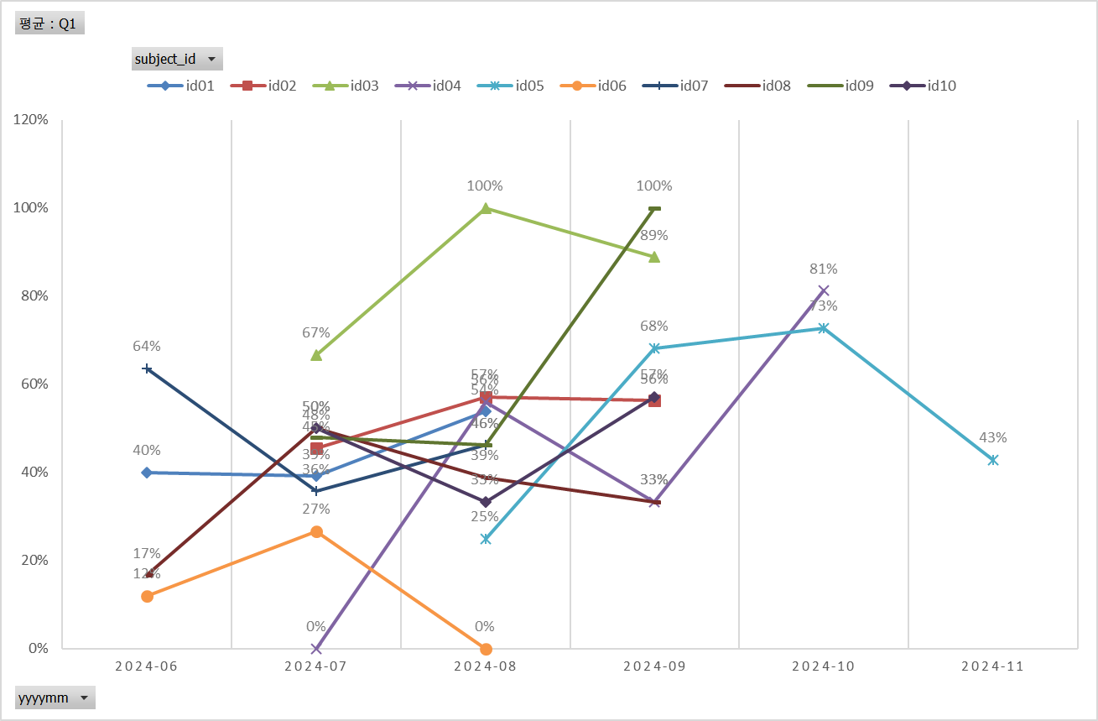

[참고] Q1 평균점수 (기상 직후 본인이 인지한 전반적인 수면의 질)
높을수록 수면의 질 좋은 거임

Slide 11
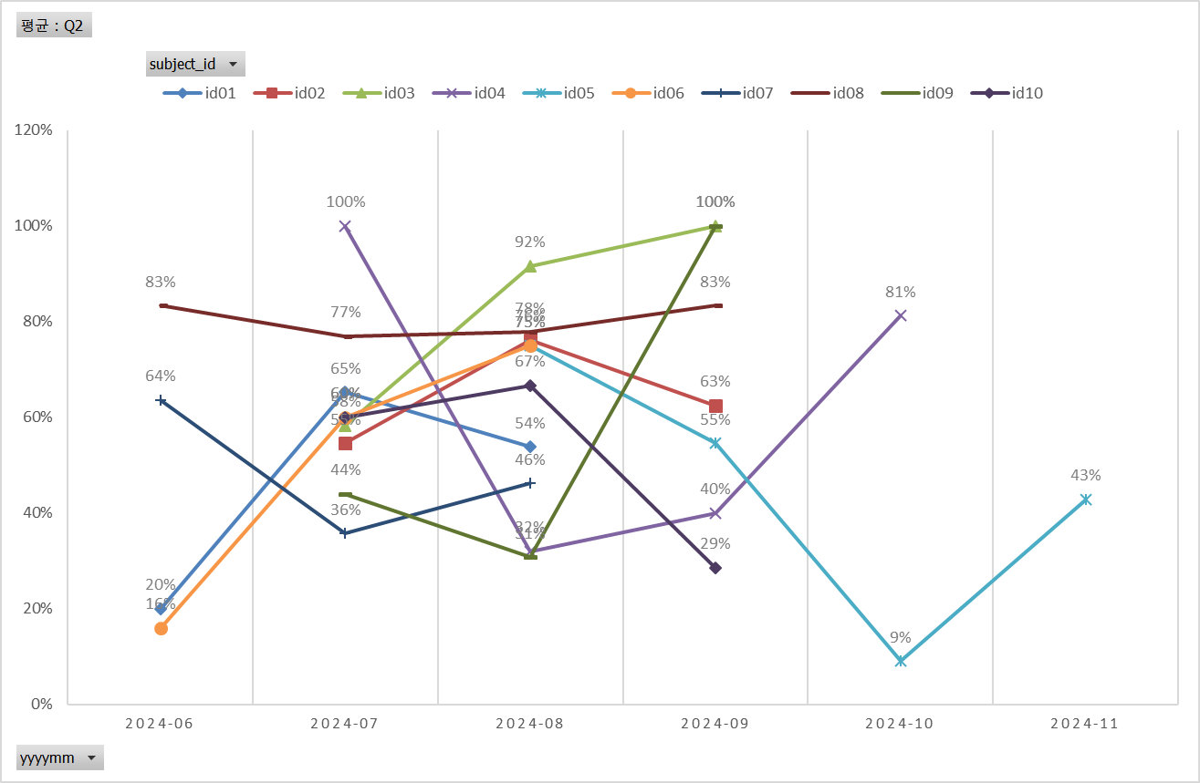
[참고] Q2 평균점수 (취침 직전 본인이 느낀 신체적 피로 수준)
높을수록 신체적 피로 낮은 거임

Slide 12
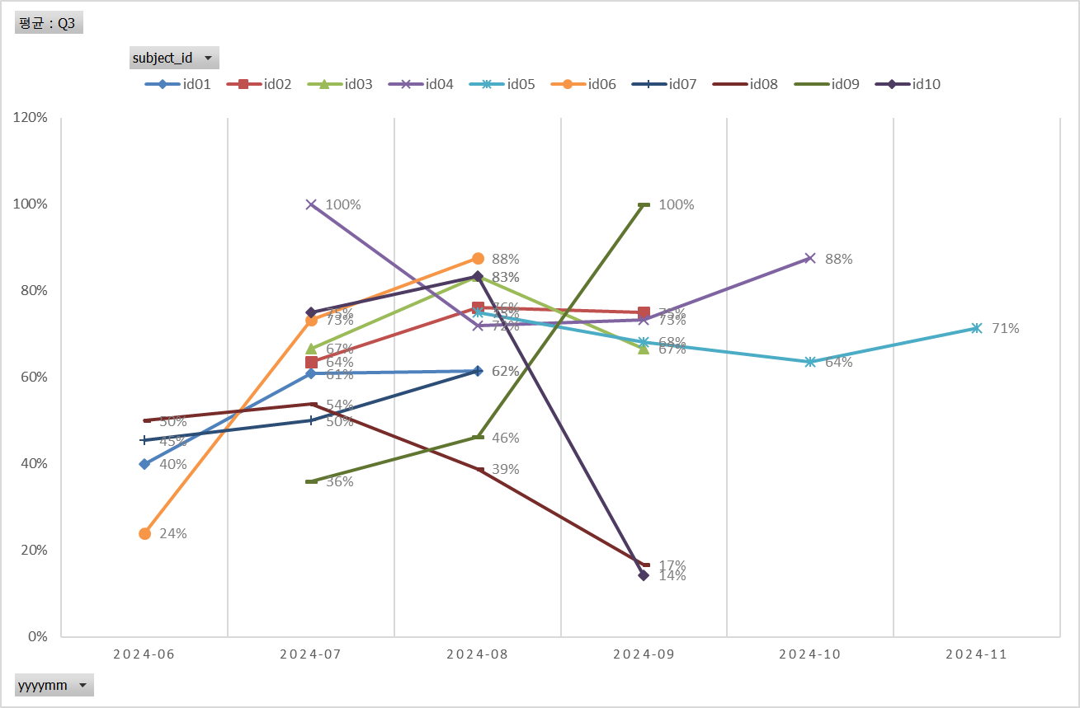
[참고] Q3 평균점수 (취침 직전 본인이 느낀 스트레스 수준)
높을수록 스트레스 낮은 거임

Slide 13
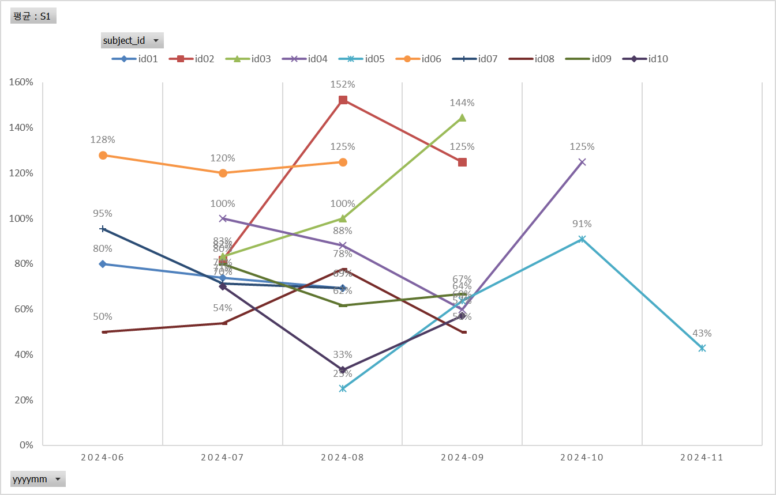
[참고] S1 평균점수 (총 수면 시간(TST) 가이드라인을 준수했는지 3LEVELS)

Slide 14
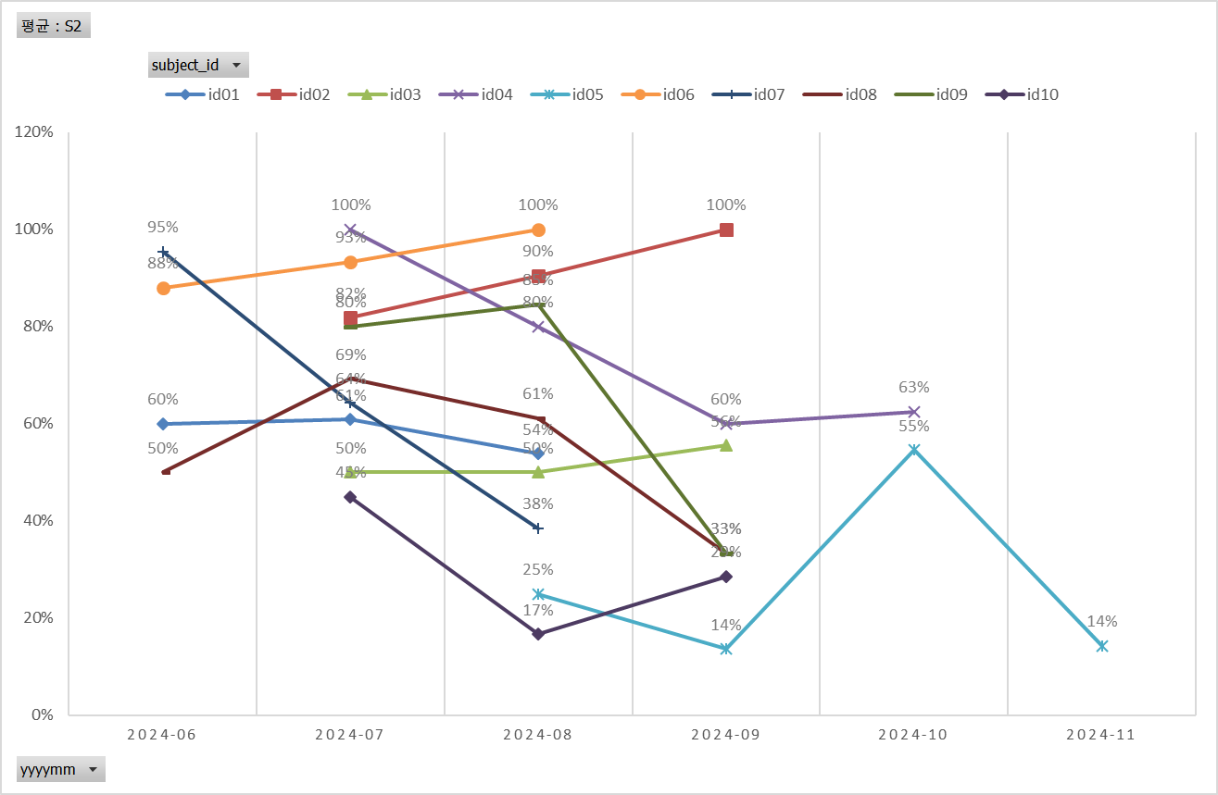
[참고] S2 평균점수 (수면 효율(SE) 가이드라인을 준수했는지 여부)

Slide 15
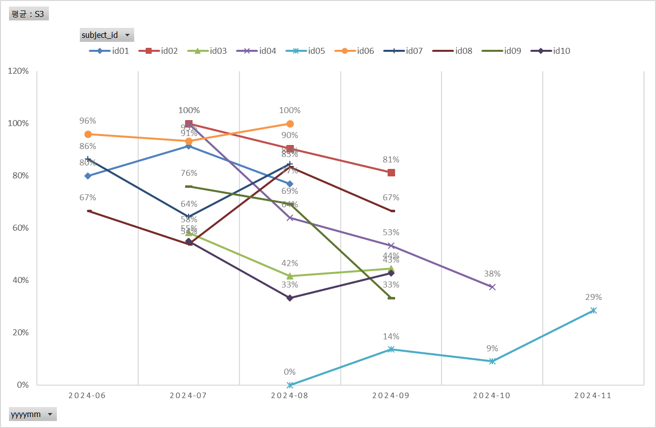
[참고] S3 평균점수 (수면 잠들기 지연 시간 가이드라인을 준수했는지 여부)

Slide 16
목차
# 예측 타겟 중 F1 점수가 낮은 Q1, S1 탐색
타겟 데이터 탐색 - Q1
타겟 데이터 탐색 - S1
{블루투스, wifi}와 같은 기기신호와 타겟과의 상관관계 분석
{과도한 기기 사용}과 타겟과의 상관관계 분석
{Sleeptime(00-05)에 행동(주변소음, 코골이, 뒤척임, 새벽화장실)}과 타겟과의 상관관계 분석
{운동(걸음수 등)}과 타겟과의 상관관계 분석
{심박동수}와 타겟과의 상관관계 분석
{계절/월}과 타겟과의 상관관계 분석
{주말, 공휴일, 휴가}와 타겟과의 상관관계 분석
이미지 분석
Sleeptime에 일어난 건수 (wakeupcount)

Slide 17
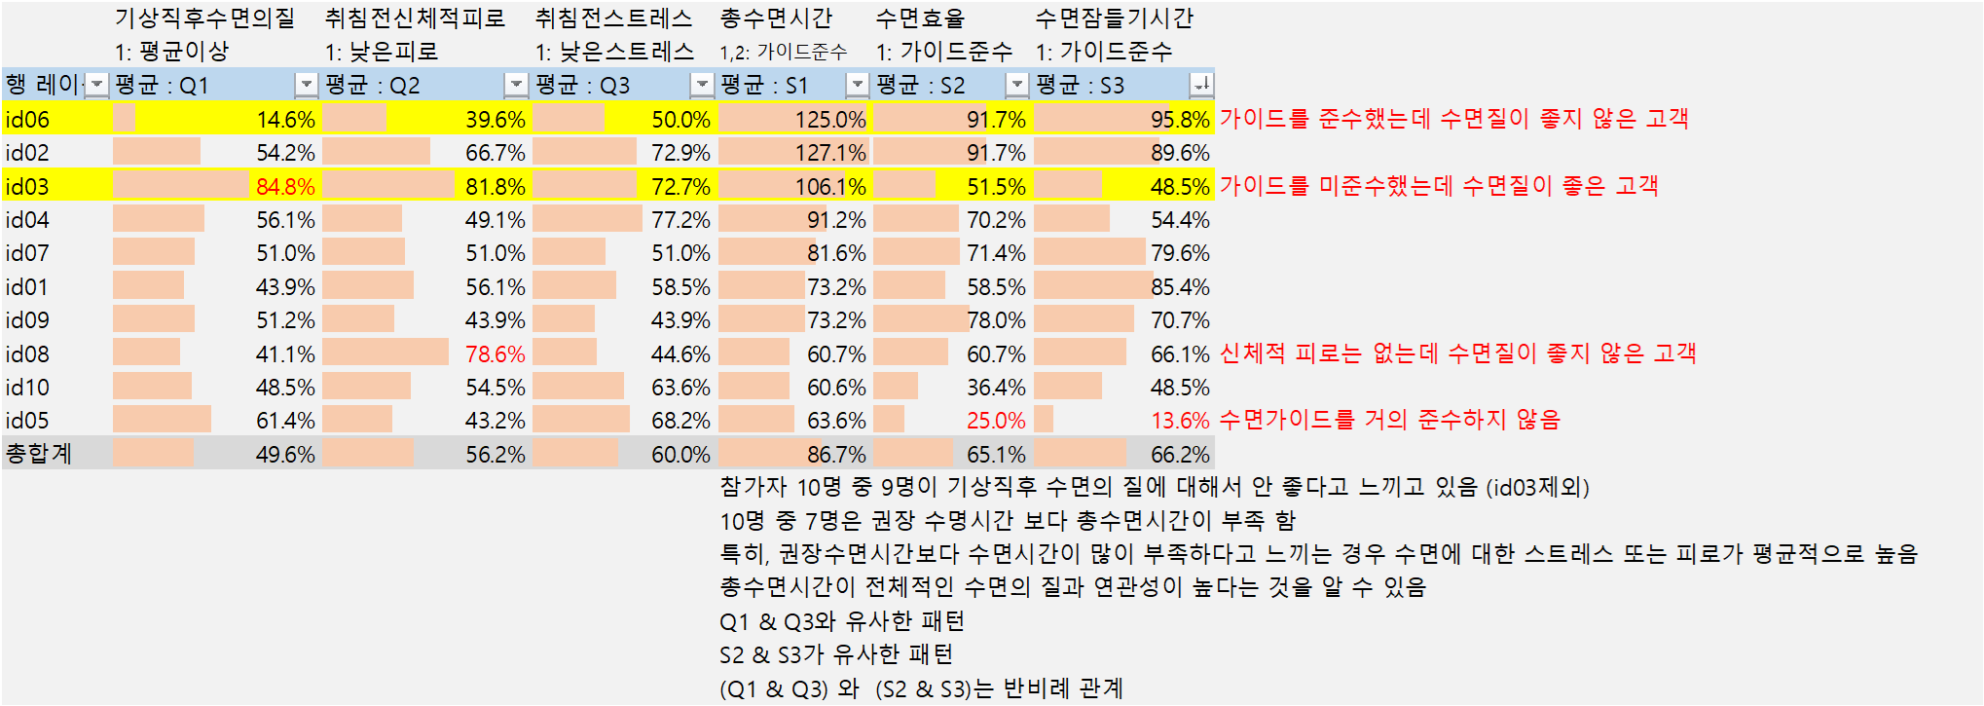
[참고] AB 테스트를 위한 그룹 분류
A그룹 : 누우면 자는 사람
B그룹 : 불면증 환자
C그룹 : 평범한 사람
id03
Id06, id01, id09
Id02, id07

Slide 18
블루투스 신호, 건수 비교
누우면자는사람 그룹이 불면증 환자 그룹보다 불루투스 신호가 작은 환경에 있음
특히 잠잘때 불면증 환자가 불루투스 개수 5배 많음
실제 신호가 수면에 영향을 주는 것인지 아니면 주면에 이런 기기가 많아서 기기 과다이용이 수면에 방해요소가 되는 것인지 확인은 불가능 → 그러나 영향은 있다.
subject_group | 누우면자는사람 | 불면증환자 | 일반사람 | 기타
블루투스(신호,rssi,mean)_afterwork | -81.1 | -73.7 | -73.2 | -79.2
블루투스(신호,rssi,mean)_worktime | -80.9 | -74.2 | -75.6 | -77.5
블루투스(신호,rssi,mean)_sleeptime | -81.3 | -72.8 | -76.2 | -80.3
블루투스(신호,rssi,max)_afterwork | -36.0 | -10.0 | -15.0 | -8.0
블루투스(신호,rssi,max)_worktime | -27.0 | -6.0 | -14.0 | -1.0
블루투스(신호,rssi,max)_sleeptime | -33.0 | -16.0 | -22.0 | -22.0
블루투스(device_count)_afterwork | 116.4 | 128.8 | 186.7 | 100.6
블루투스(device_count)_worktime | 62.5 | 24.4 | 37.2 | 53.3
블루투스(device_count)_sleeptime | 151.9 | 572.2 | 865.2 | 378.1
블루투스(device_count,0제외)_afterwork | 43.1 | 18.4 | 40.3 | 19.9
블루투스(device_count,0제외)_worktime | 34.6 | 5.3 | 14.8 | 11.9
블루투스(device_count,0제외)_sleeptime | 50.5 | 40.8 | 60.4 | 35.9
※ 숫자가 작을수록 신호가 약함, -30 이면 매우 강한 신호

Slide 19
WIFI 신호, 건수 비교
WIFI 이용 강도 : 불면증환자 > 일반사람 > 누우면자는사람

Slide 20
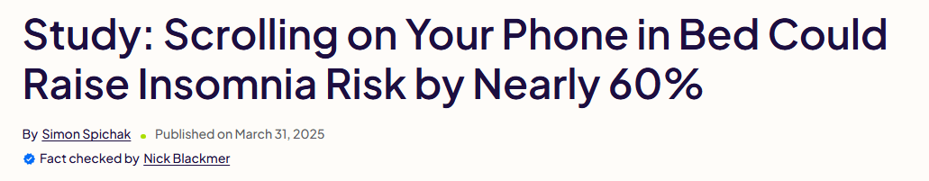
{과도한 기기 사용}과 타겟과의 상관관계 분석
{과도한 기기 사용}은 블루투스, 와이파이 결과를 종합하면
잠자는 시간에 블루투스와 와이파이를 이용하는 등의 기기사용은 수면의 질의 방해를 주는 것으로 추정해 볼 수 있음
자기 전 스마트폰 사용과 불면증: 노르웨이의 한 연구에서는 자기 전 스마트폰이나 TV를 사용하는 것이 불면증 위험을 59% 증가시키고, 수면 시간을 평균 24분 단축시킨다고 보고하였습니다.
https://www.health.com/study-screen-use-in-bed-insomnia-11701831?utm_source=chatgpt.com

Slide 21
{Sleeptime에 행동(주변소음, 코골이)}과 타겟과의 상관관계 분석
특이사항 없음

Slide 22
{Sleeptime에 행동(주변소음, 코골이)}과 타겟과의 상관관계 분석
불면증 환자 그룹 잠자는 시간에 다양한 소리하는 것으로 추정 됨.

Slide 23
{Sleeptime에 행동(주변소음, 코골이)}과 타겟과의 상관관계 분석
코골이(snoring) 수면에 방해
→ Label 중 snor이 포함되어 있는 label unique count 와 비율

Slide 24
{운동(걸음수 등)}과 타겟과의 상관관계 분석
코드 | 활동 유형 | 설명
0 | IN_VEHICLE | 차량 탑승 중
1 | ON_BICYCLE | 자전거를 타는 중
2 | ON_FOOT | 도보 (걷기, 달리기 포함)
3 | STILL | 정지 상태 (움직이지 않음)
3 | TILTING | 기울어짐 (예: 기기를 들어 올릴 때)
4 | UNKNOWN | 알 수 없음
7 | WALKING | 걷는 중
8 | RUNNING | 달리는 중
mActivity 추정행동
속도 (m/s) 구간 | 활동 수준 | 해석 예시
0.0 ~ 0.3 | 정지 또는 미세 이동 | 제자리, 실내 활동, 잠자기 상태 등
0.3 ~ 0.8 | 느린 걷기 | 산책, 실내 걷기
0.8 ~ 1.5 | 일반 걷기 | 일상적인 외부 걷기
1.5 ~ 2.5 | 빠른 걷기 | 운동 목적의 걷기, 파워 워킹
2.5 ~ 3.3 | 조깅 | 매우 가벼운 러닝 시작
3.3 ~ 5.0 | 러닝 | 일반적인 유산소 운동
5.0 ~ 6.5 이상 | 격렬한 러닝 / 자전거 | 고강도 인터벌, 스포츠, 사이클링
mGps, 핸드폰 위치
강도 구간 | 실제 심박수 | 설명
휴식 | ~95 bpm 이하 | 안정 상태
가벼운 활동 | 95 ~ 114 bpm | 걷기, 가벼운 움직임
지방 연소 구간 | 114 ~ 133 bpm | 유산소 운동 시작 구간
심폐 강화 구간 | 133 ~ 152 bpm | 러닝, 고강도 유산소 운동
무산소 구간 | 152 ~ 171 bpm | 격렬한 운동, 인터벌 트레이닝
최대 부하 | 171 ~ 190 bpm | 전력 질주, 경기 상황
wHr 심박동수
하루 걸음수 | 활동 수준
< 5,000 | 활동 부족
5,000 ~ 7,499 | 낮은 활동 수준
7,500 ~ 9,999 | 약간 활동적인 수준
10,000 ~ 12,499 | 활동적
12,500 이상 | 매우 활동적
wPedo 걸음수

Slide 25
{운동(걸음수 등)}과 타겟과의 상관관계 분석
불면증 환자 상대적으로 운동 부족
구분 | 조건
mActivity | m_activity == 7인 상태가 30분 이상 연속 지속
mGps | avg_speed ∈ [2.5, 5.5] 상태가 5분 이상 연속 지속
wHr | 평균 heart_rate ≥ 133인 상태가 5분 이상 유지
wPedo | 총 step ≥ 10000 running_step ≥ 1이 5분 지속
구분 | 건수 | 비율
추정운동여부 | 145 | 21%
act_exe_flag | 66 | 9%
gps_exe_flag | 40 | 6%
hr_exe_flag | 47 | 7%
pedo_exe_flag | 19 | 3%

Slide 26
{심박동수}와 타겟과의 상관관계 분석
누우면 자는 사람은 평소에도 심박동수가 높음 수면시간에도 높음
불면증환자 일반환자를 비교하면 일할때는 심박동수는 별로 차이가 없음
하지만 수면시간에 불면증 환자가 일반사람에 비해서 최대 심박동수가 상대적으로 높은 경향을 보임
강도 구간 | 실제 심박수 | 설명
휴식 | ~95 bpm 이하 | 안정 상태
가벼운 활동 | 95 ~ 114 bpm | 걷기, 가벼운 움직임
지방 연소 구간 | 114 ~ 133 bpm | 유산소 운동 시작 구간
심폐 강화 구간 | 133 ~ 152 bpm | 러닝, 고강도 유산소 운동
무산소 구간 | 152 ~ 171 bpm | 격렬한 운동, 인터벌 트레이닝
최대 부하 | 171 ~ 190 bpm | 전력 질주, 경기 상황

Slide 27
{주말, 공휴일, 휴가}와 타겟과의 상관관계 분석 (1/)
Train : 14건, Test : 15건
※ 2024년 6월 26일부터 2024년 11월 19일까지 모든 공휴일
날짜 | 요일 | 공휴일 종류 | 공휴일 명칭
8월 15일 | 목 | 법정 공휴일 | 광복절
9월 16일 | 월 | 법정 공휴일 | 추석 연휴
9월 17일 | 화 | 법정 공휴일 | 추석
9월 18일 | 수 | 법정 공휴일 | 추석 연휴
10월 3일 | 목 | 법정 공휴일 | 개천절
10월 9일 | 수 | 법정 공휴일 | 한글날

Slide 28
{주말, 공휴일, 휴가}와 타겟과의 상관관계 분석 (2/)
Q1(수면의 질) : 1 개인 평균 이상
관측치 개수
※ 공휴일 효과 존재
대부분의 설문자 들이 공휴일날 기상 직후 설문 시 Q1 설문에 대해서 1점 점수 부여

Slide 29
{주말, 공휴일, 휴가}와 타겟과의 상관관계 분석 (3/)
Q2(신체적 피로) : 1 낮은 피로
관측치 개수
※ 공휴일 효과 존재
대부분의 설문자 들이 공휴일날 기상 직후 설문 시 Q2 설문에 대해서 1점 점수 부여

Slide 30
{주말, 공휴일, 휴가}와 타겟과의 상관관계 분석 (4/)
Q3(스트레스) : 1 낮은 스트레스
관측치 개수
※ 공휴일, 주말 효과 존재
대부분의 설문자 들이 (공휴일) & (주말)에 기상 직후 설문 시 Q3 설문에 대해서 상대적으로 높은 점수 부여

Slide 31
{주말, 공휴일, 휴가}와 타겟과의 상관관계 분석 (5/)
S1(총 수면시간) : 1,2 가이드라인 준수
관측치 개수
※ 주말 효과 존재
S1 총 수면시간, 주말에 상대적으로 높음

Slide 32
{주말, 공휴일, 휴가}와 타겟과의 상관관계 분석 (6/)
S2 (수면 효율) : 1 가이드라인 준수
관측치 개수
※ 주말 효과 존재
S2 수면 효율 관련 점수, 주말에 상대적으로 높음

Slide 33
{주말, 공휴일, 휴가}와 타겟과의 상관관계 분석 (7/)
S3 (수면 지연 시간) : 1 가이드라인 준수
관측치 개수
※ 공휴일 효과
누우면 자는 사람, 가이드 라인 준수 안하는데 공휴일에만 가이드 라인 준수 함 (특이 케이스)

Slide 34
{계절/월}과 타겟과의 상관관계 분석
Q1(수면의질) : 7-8월 하락했다가 9월 이후 상승
Q2(취짐 직전 신체적 피로) :
Q3(취짐 직전 스트레스) :
S1(수면 시간) : 7월-8월에 하락했다가 9월 이후 상승
S2(수면 효율) :
S3(수면 지연 시간) :
Q1
높을수록
수면의 질
좋은 거임
Q2
높을수록
신체적 피로 낮은 거임
Q3
높을수록
스트레스
낮은 거임
S1
S2
S3
7-8월 여름
7-8월 여름
7-8월 여름

Slide 35
Sleeptime에 일어난 시간 & 건수 비교
@@@@@

Slide 36
Sleeptime에 일어나 있는 시간 비교 (mlight vs wlight)
Id6,8,10,9번 새벽에 자주 일어남

Slide 37
Sleeptime에 일어나 있는 건수 비교 (mlight vs wlight)
Id6,8,10,9번 새벽에 자주 일어남

Slide 38
목차
# 예측 타겟 중 F1 점수가 낮은 Q1, S1 탐색
타겟 데이터 탐색 - Q1
타겟 데이터 탐색 - S1
{블루투스, wifi}와 같은 기기신호와 타겟과의 상관관계 분석
{과도한 기기 사용}과 타겟과의 상관관계 분석
{Sleeptime(00-05)에 행동(주변소음, 코골이, 뒤척임, 새벽화장실)}과 타겟과의 상관관계 분석
{운동(걸음수 등)}과 타겟과의 상관관계 분석
{심박동수}와 타겟과의 상관관계 분석
{계절/월}과 타겟과의 상관관계 분석
{주말, 공휴일, 휴가}와 타겟과의 상관관계 분석
이미지 분석
Sleeptime에 일어난 건수 (wakeupcount)

Slide 39
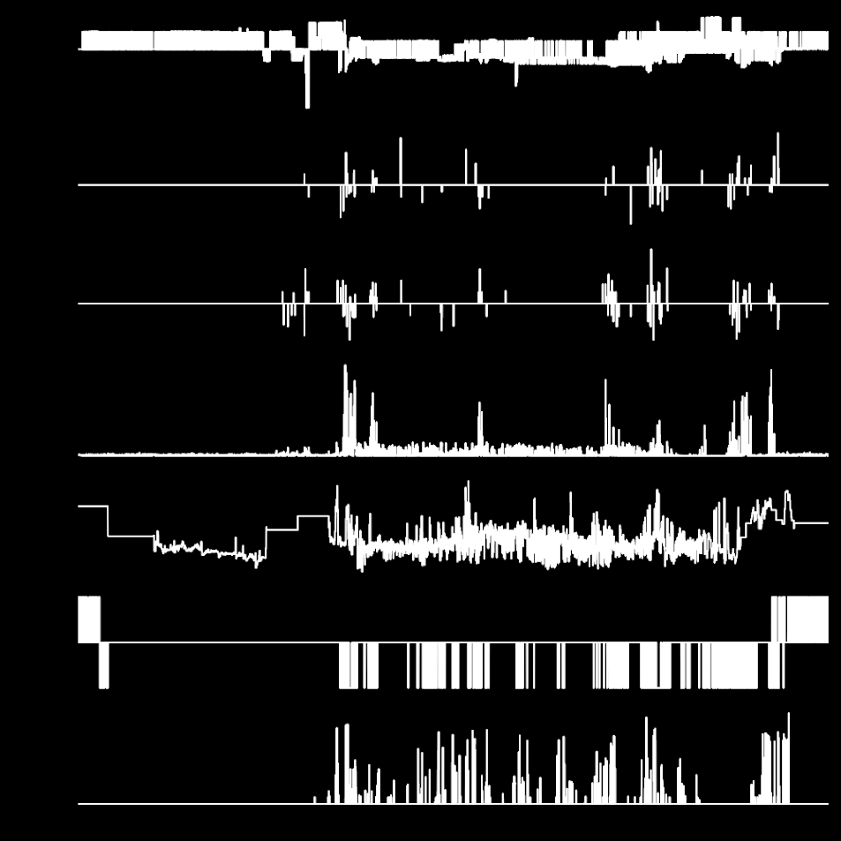
[7채널] id01 2024-06-26 이미지
Sleep time
altitude
움직인 건가? 움직일때 핸드폰을
들고 움직이나?
latitude (스케일 적용)
longitude (스케일 적용)
speed
코 거는 건가?
잠자는데도 시계를 차고 자는 건가?
센서가 어떻게 작동하지?
heart_rate
m_activity
step

Slide 40
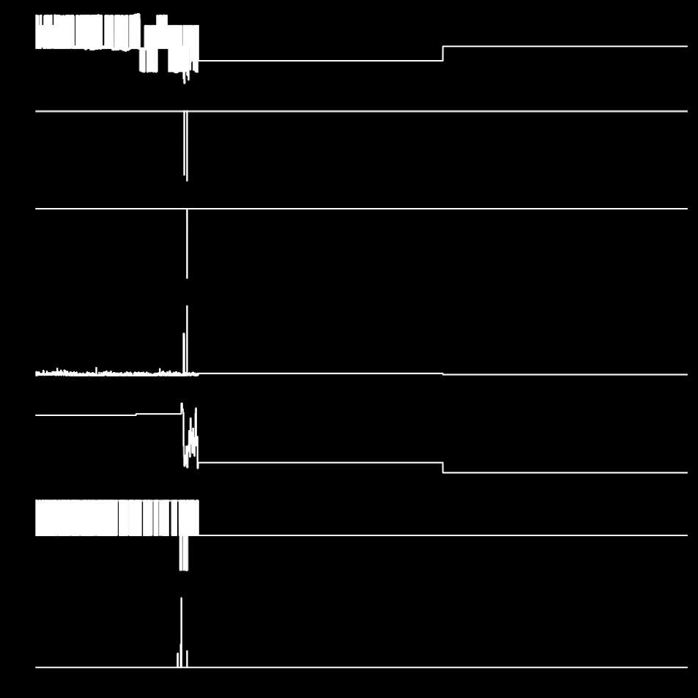
[7채널] sleeptime (00시부터 06까지) 이미지
altitude
삭제 함
latitude (스케일 적용)
longitude (스케일 적용)
speed
heart_rate
m_activity
step

Slide 41
논문 주제 : [7채널] → [2채널 or 7채널]
움직일 때 마다 항상 핸드폰을 가지고 움직이는 것은 아님 → 가령 새벽에 화장일에 갔는데 핸드폰 안가지고 가면 GPS나 m_activity는 기록이 안되는 거임. 그리고 스마트와치도 항상 차고 있는 것도 아닐거라고 생각함. 보통 새벽에는 충전을 하기 위해서라도 손목에서 시계를 풀어서 놓으니깐.. 그럼 새벽에 굳이 들고다니지 않더라도 device가 항상 켜져 있어서 항시 로그 수집이 가능한 로그는 무엇이 있을까를 생각해 봤을 때 → {빛}과 {소리}
altitude
Sleep time
latitude (스케일 적용)
mAmbience 추정주변소리
mLight 주변 밝기
wLight 앰비언트 라이트
longitude (스케일 적용)
speed
Day time
heart_rate
mActivity 추정행동
mGps, GPS 기반 핸드폰 위치
wHr 심박동수
wPedo 걸음수
m_activity
step

Slide 42
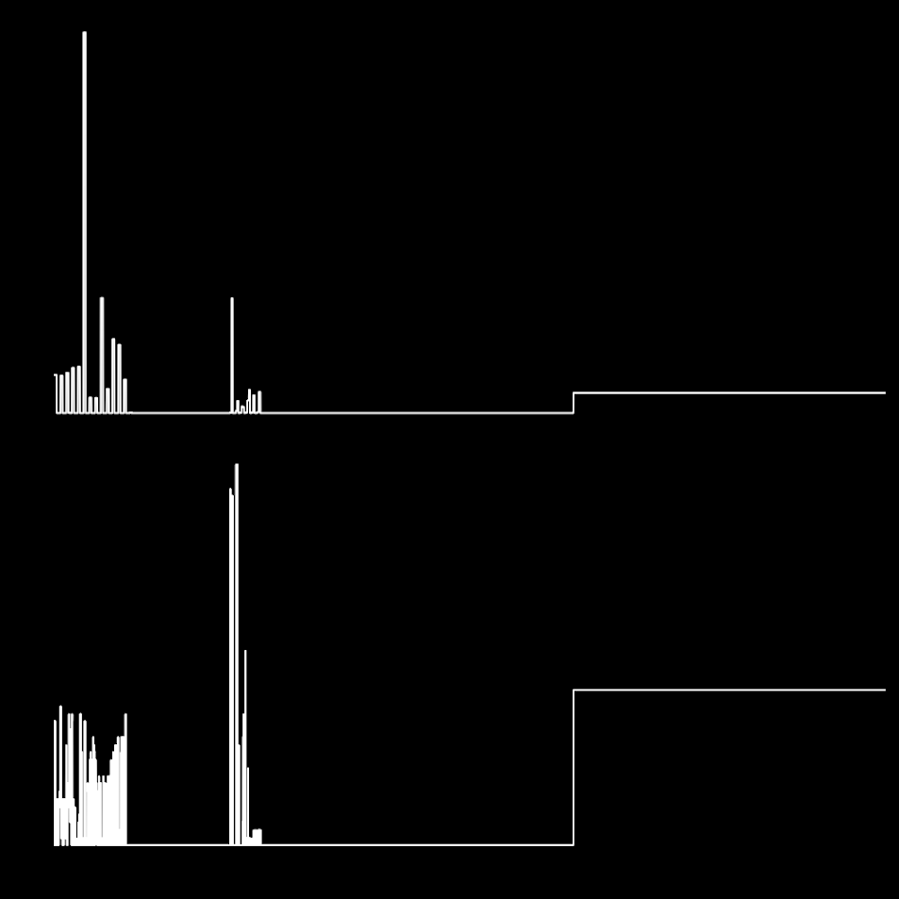
[2채널] sleeptime (00시부터 06까지) 이미지
논문 주제
삭제 함
mLight
wLight

Slide 43
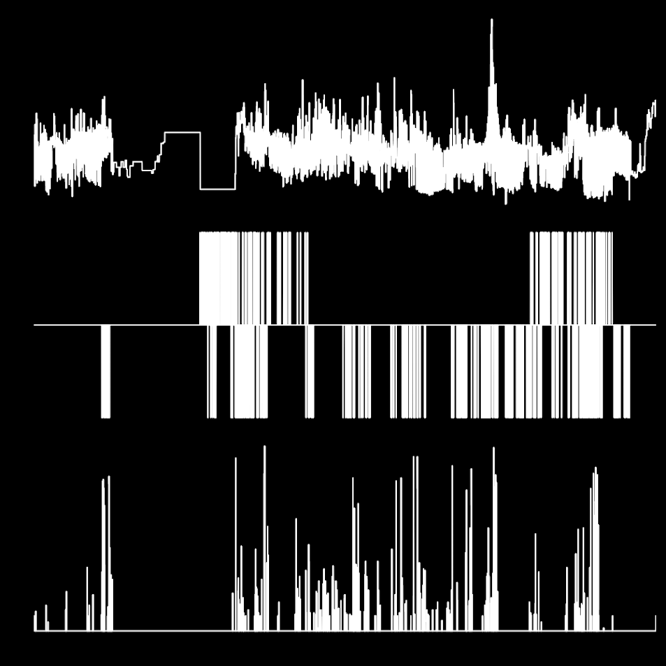
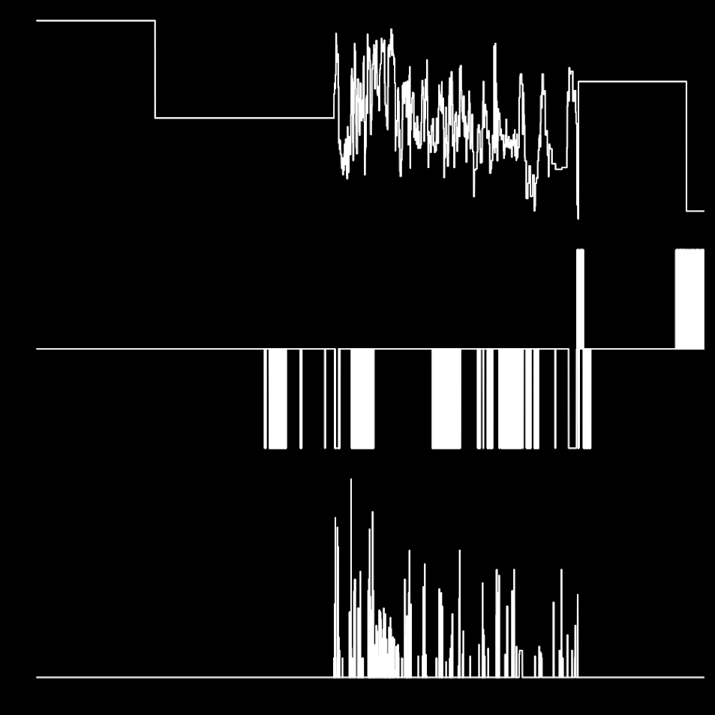
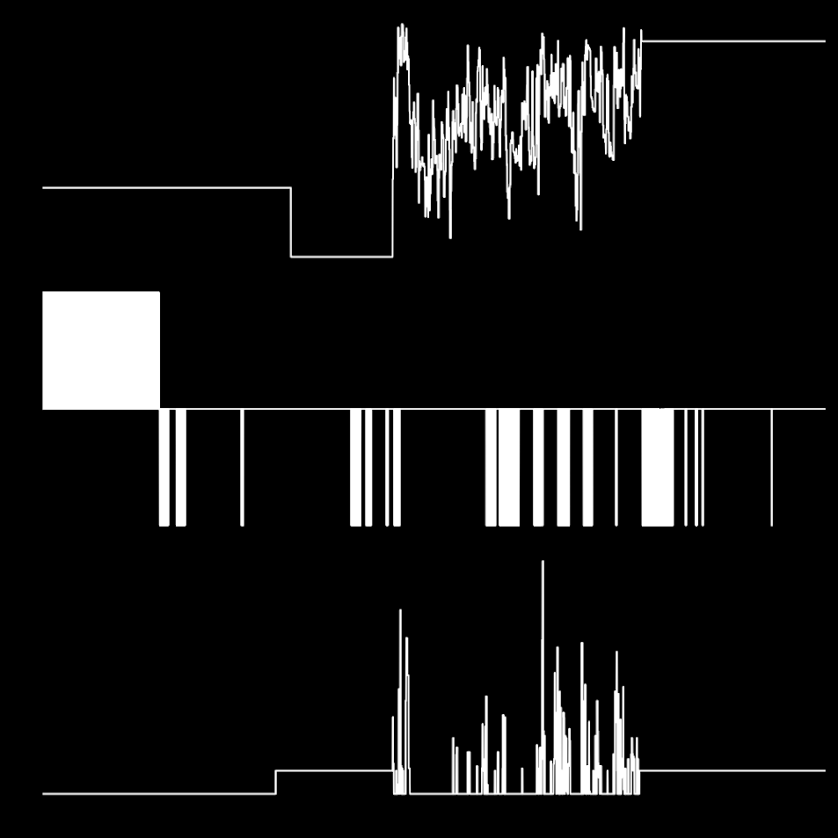
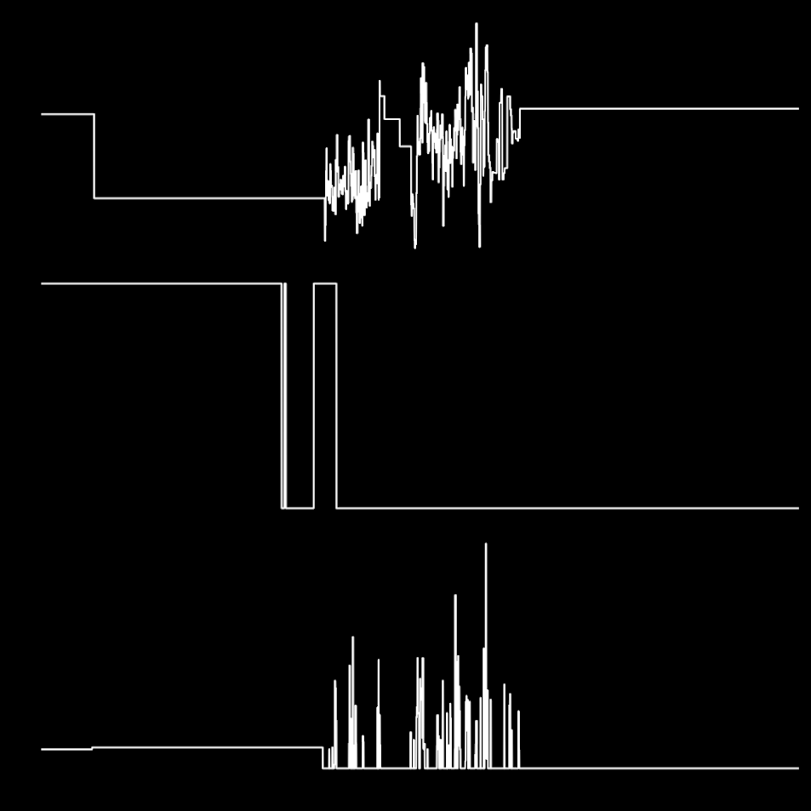
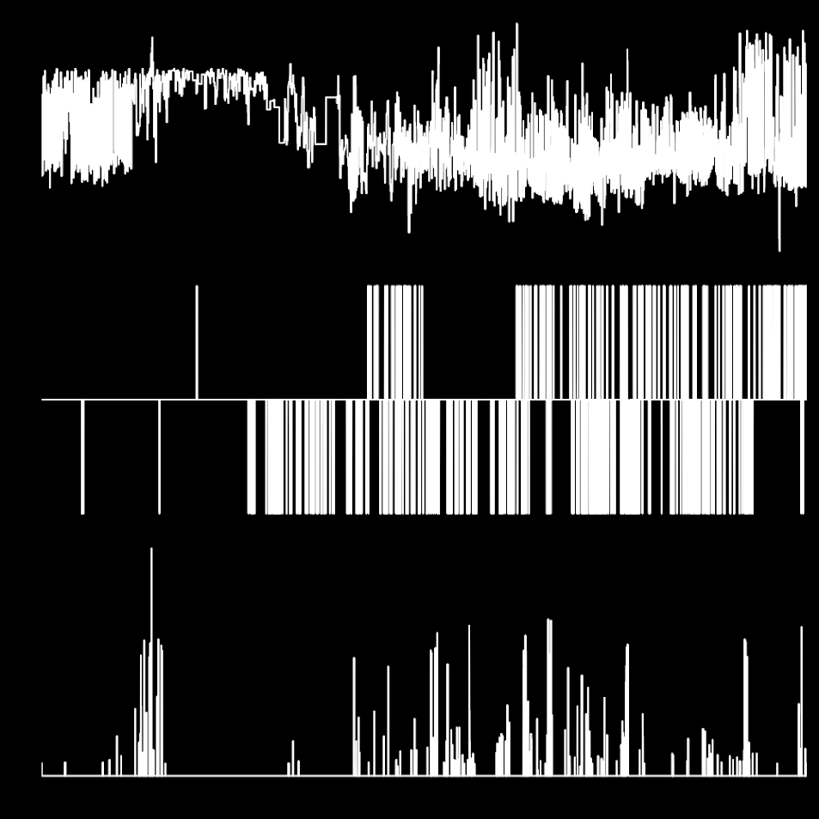
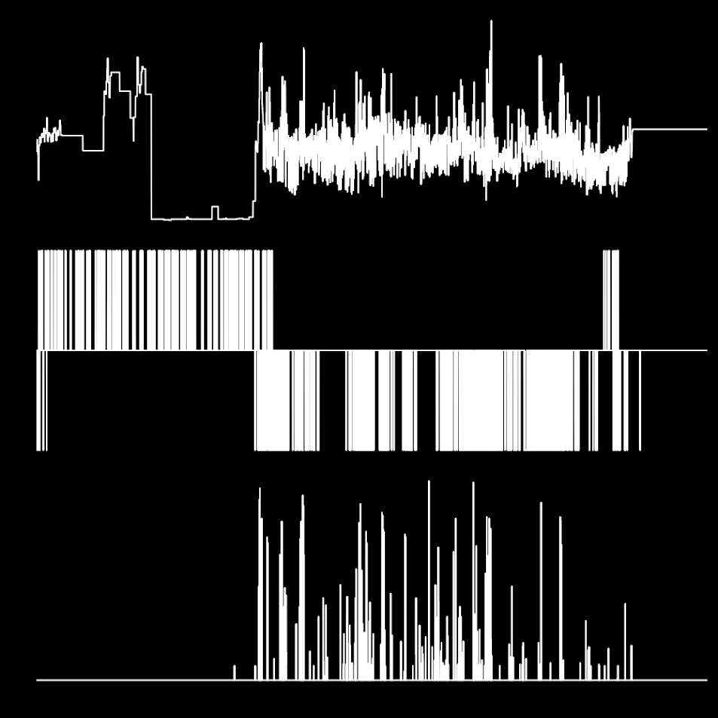
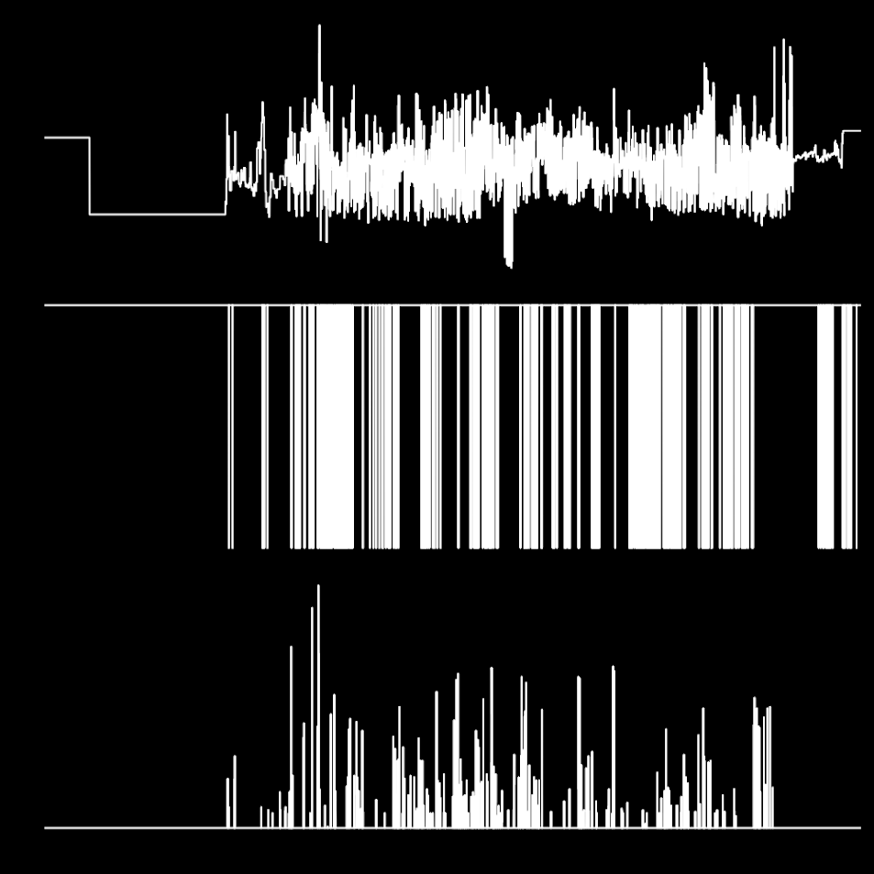
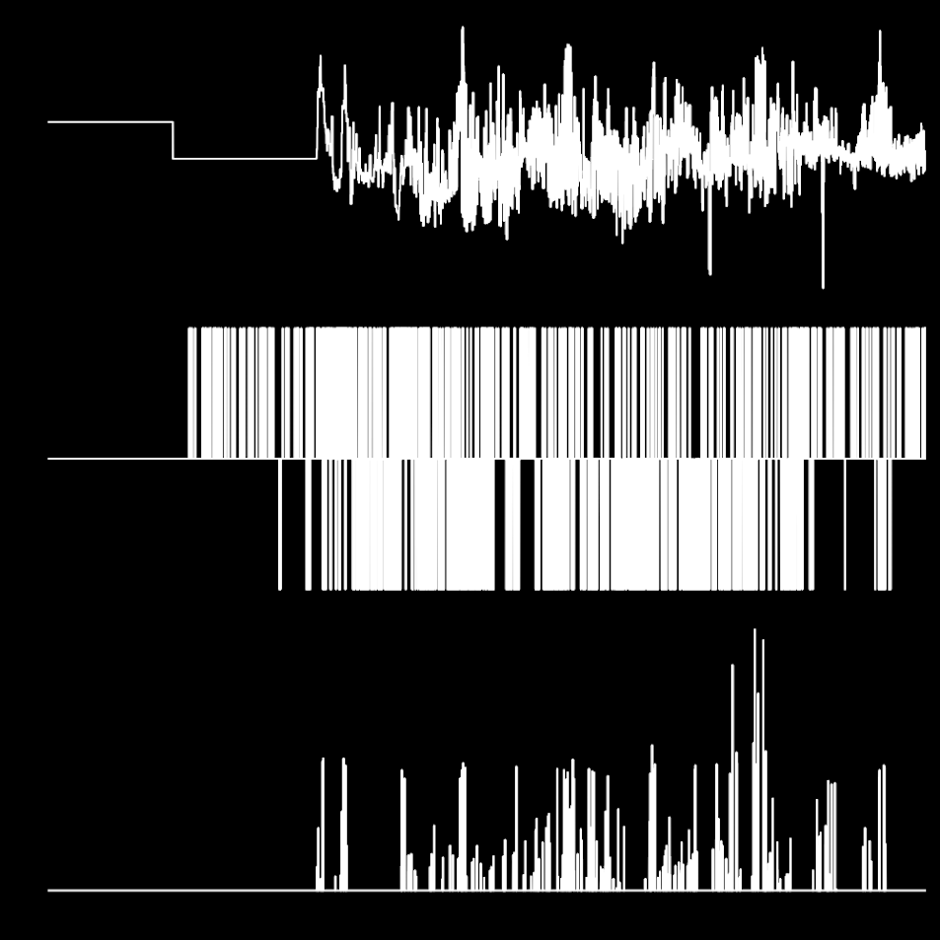
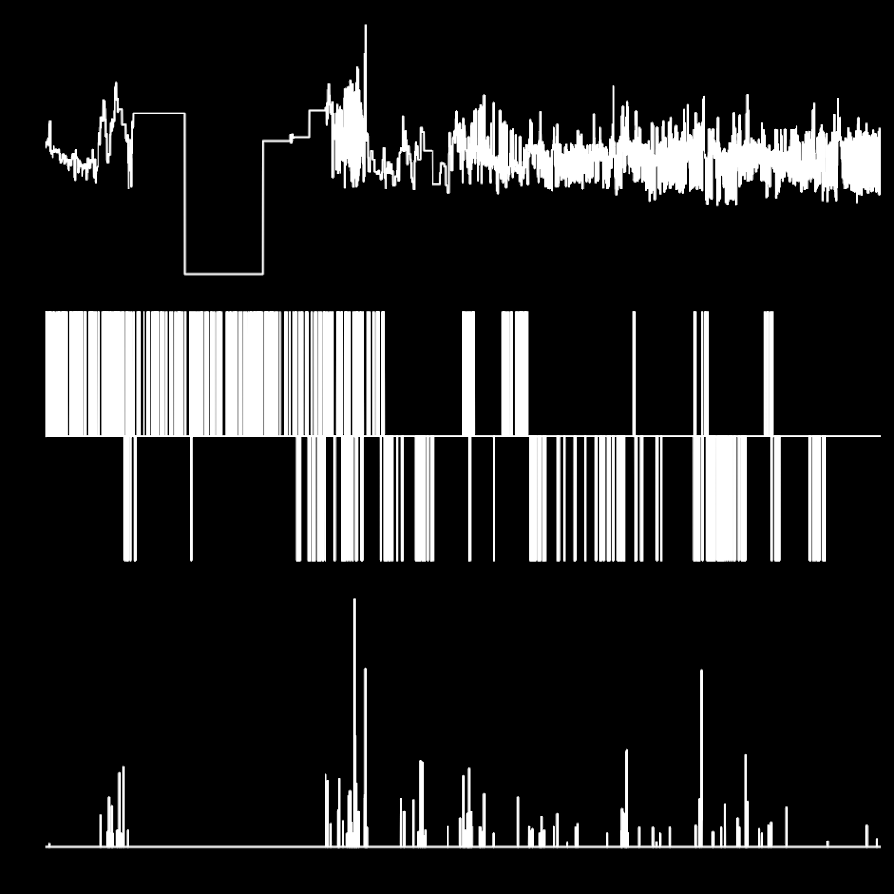
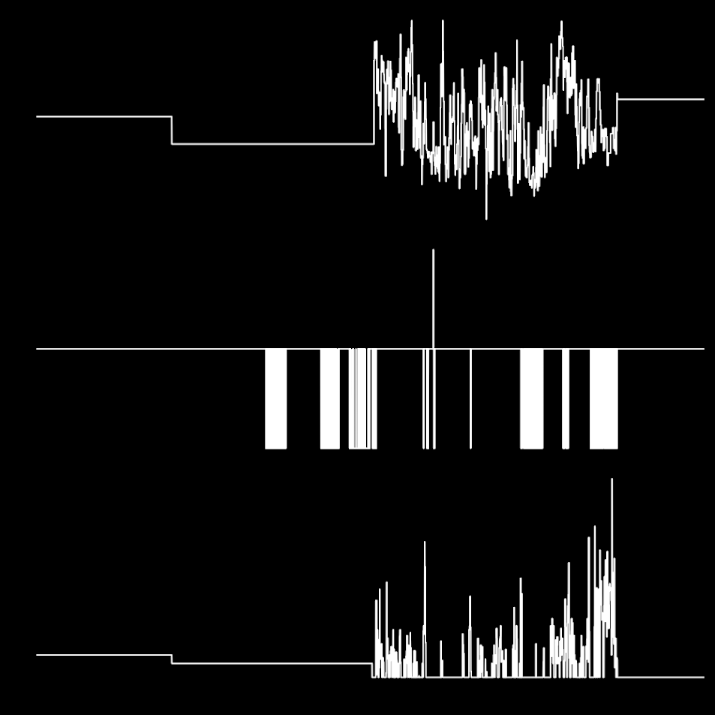
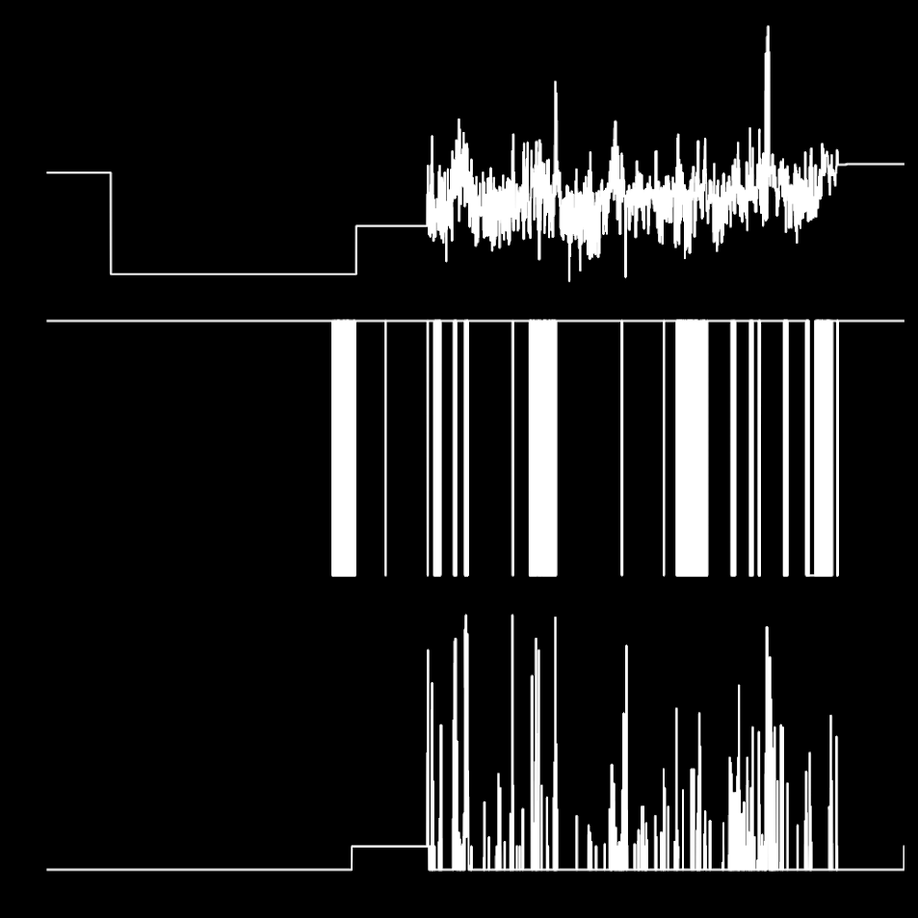
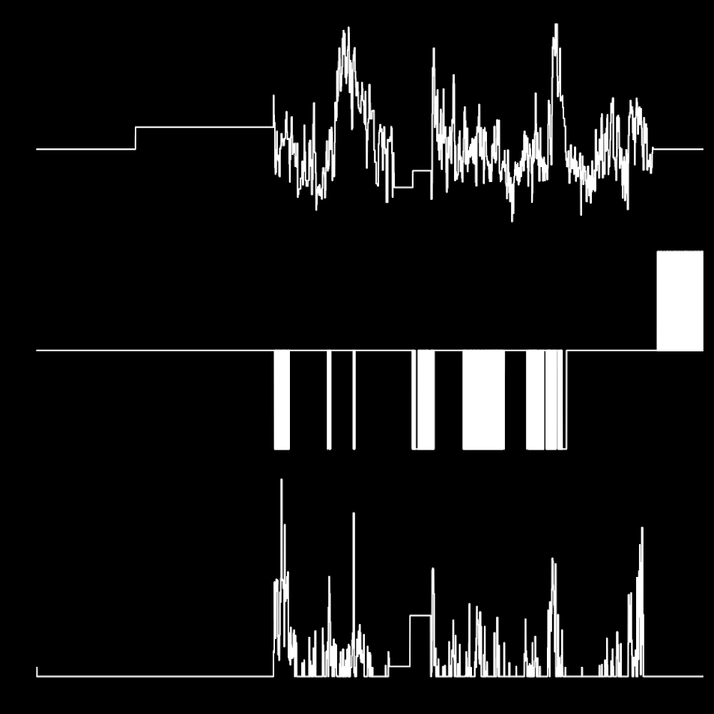
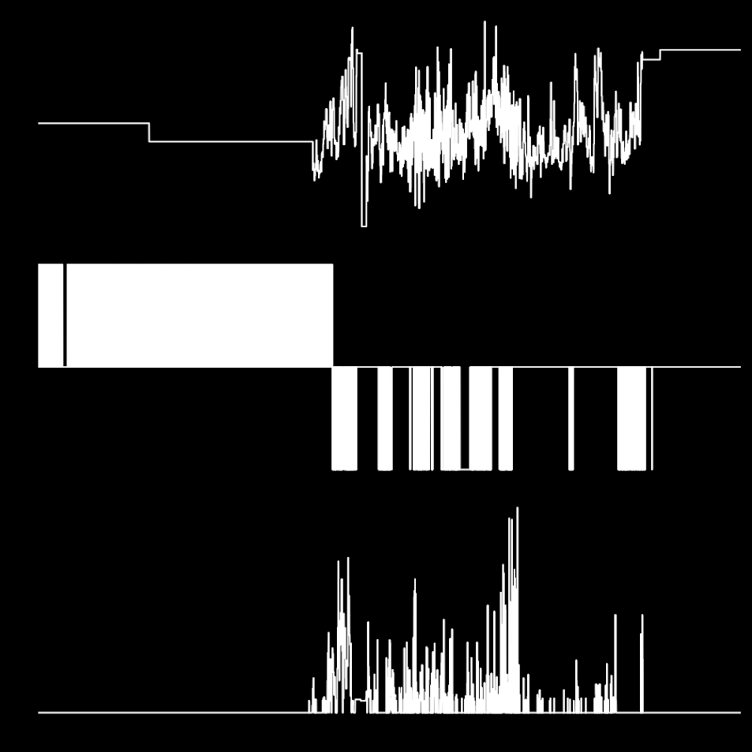
[3채널][id05]
논문 주제
# id05
[S1-0] 2024-08-30
[S1-0] 2024-10-28
[S1-0] 2024-10-29
[S1-0] 2024-10-30
[S1-1] 2024-08-31
[S1-1] 2024-09-05
[S1-1] 2024-09-06
[S1-1] 2024-09-07
[S1-1] 2024-09-08
[S1-2] 2024-10-24
[S1-2] 2024-10-25
[S1-2] 2024-10-26
[S1-2] 2024-10-27

Slide 44
[7채널]
논문 주제
@@@
Sleep time
mAmbience 추정주변소리
mLight 주변 밝기
wLight 앰비언트 라이트
Day time
mActivity 추정행동
mGps, GPS 기반 핸드폰 위치
wHr 심박동수
wPedo 걸음수

Slide 45
목차
# 예측 타겟 중 F1 점수가 낮은 Q1, S1 탐색
타겟 데이터 탐색 - Q1
타겟 데이터 탐색 - S1
{블루투스, wifi}와 같은 기기신호와 타겟과의 상관관계 분석
{과도한 기기 사용}과 타겟과의 상관관계 분석
{Sleeptime(00-05)에 행동(주변소음, 코골이, 뒤척임, 새벽화장실)}과 타겟과의 상관관계 분석
{운동(걸음수 등)}과 타겟과의 상관관계 분석
{심박동수}와 타겟과의 상관관계 분석
{계절/월}과 타겟과의 상관관계 분석
{주말, 공휴일, 휴가}와 타겟과의 상관관계 분석
이미지 분석
Sleeptime에 일어난 건수 (wakeupcount)
타겟 탐색 추가

Slide 46
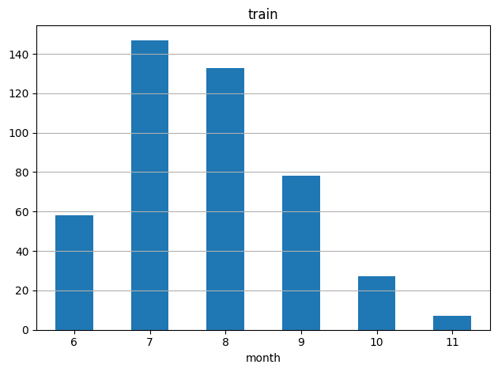

Train, Test 월별 건수
7, 8월이 많음

Slide 47
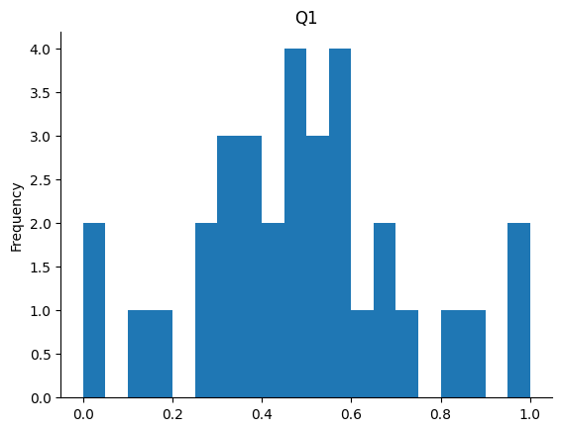
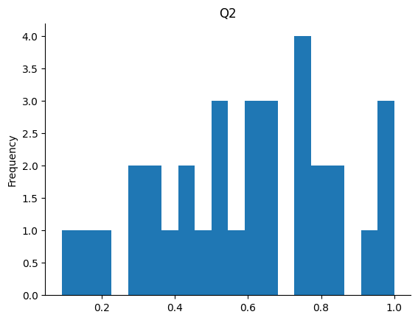
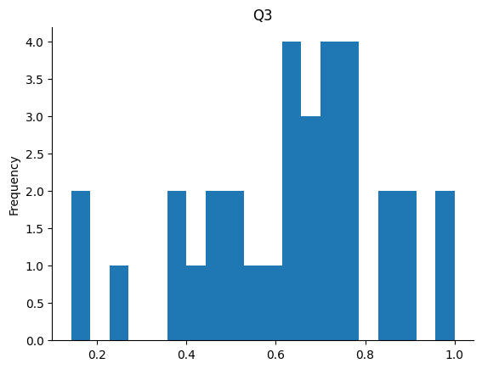
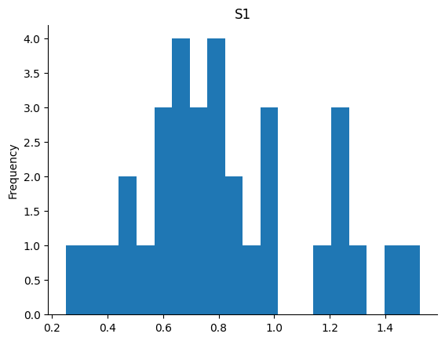
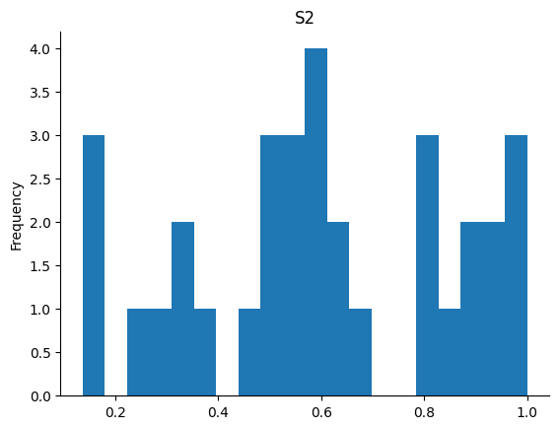
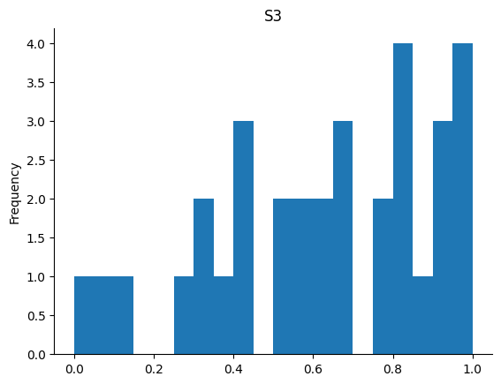
타겟 분포 비교
S3 → left skew distribution

Slide 48
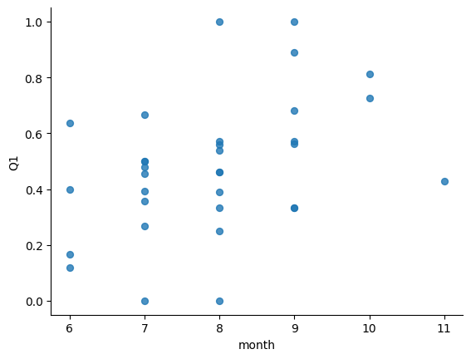
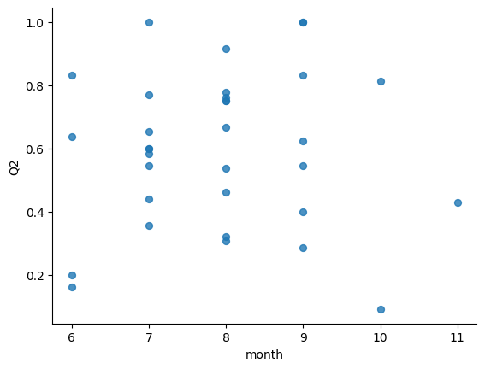
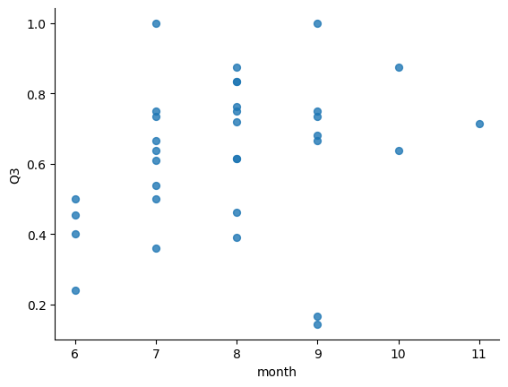
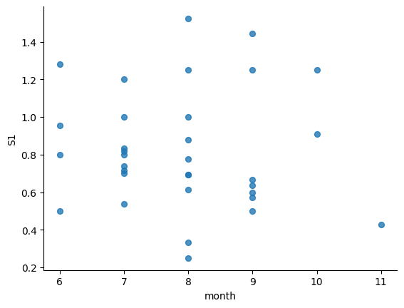
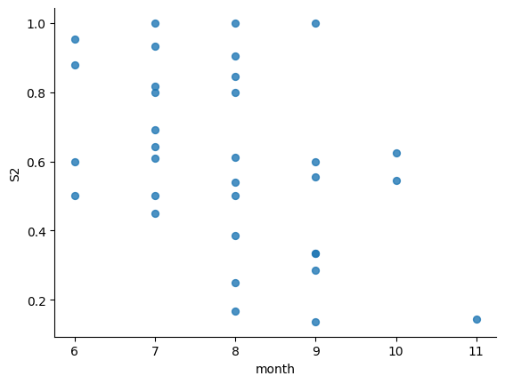
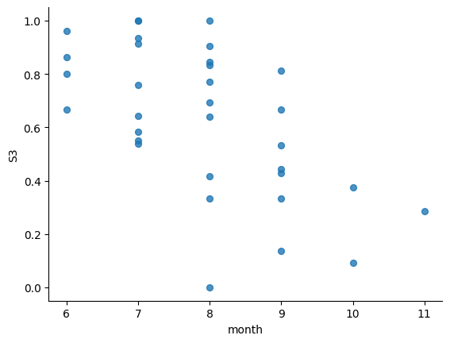
월별 타겟 트랜드 비교
Q3 (스트레스) 월과 양의 관계
S3 (수면 지연 시간) 월과 음의 관계

Slide 49
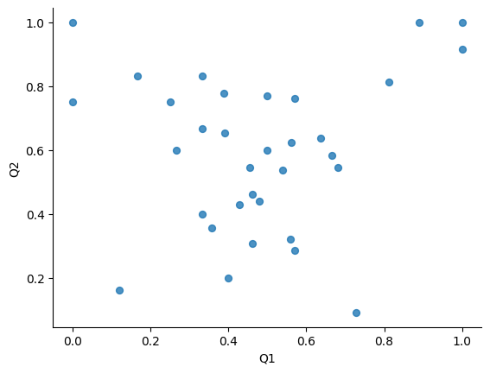
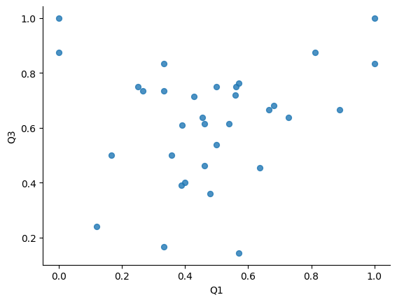
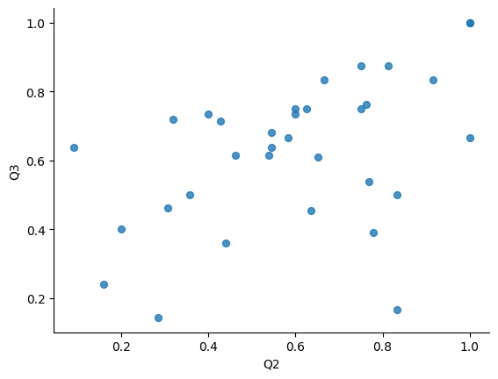
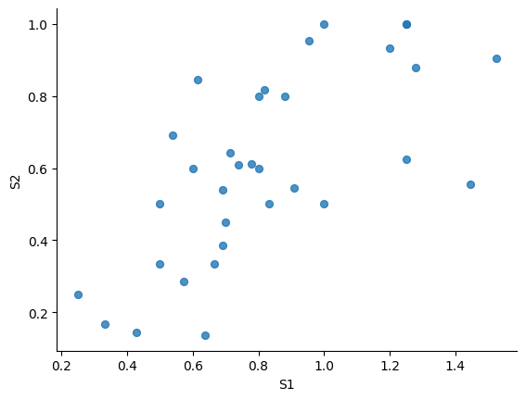
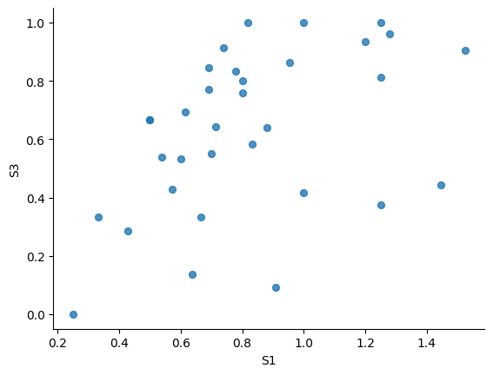
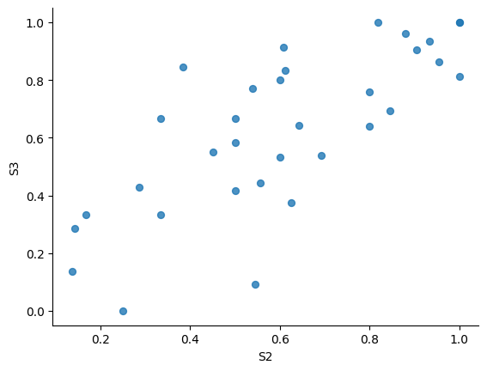
타겟 간의 관계 분석 (1/)
Q2와 Q3는 양의 관계
S1 ~ S3 는 모두 양의 관계

Slide 50
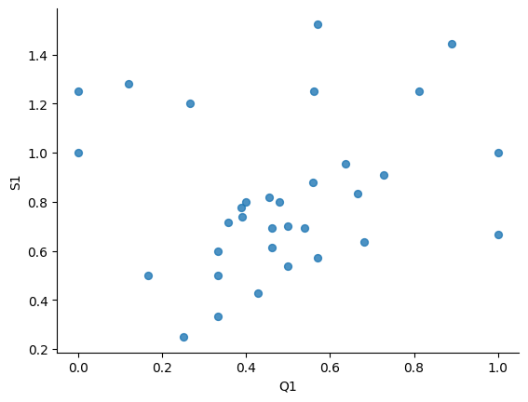
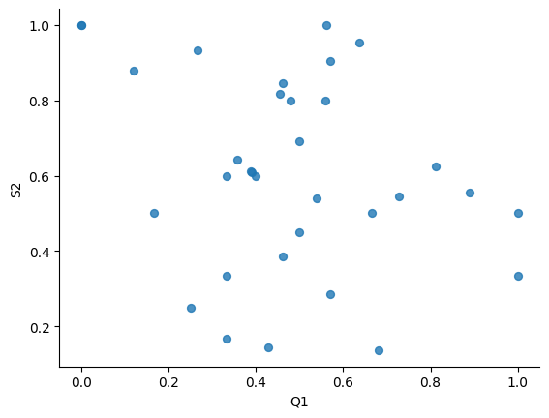
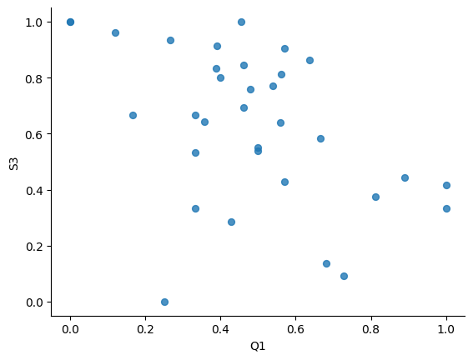
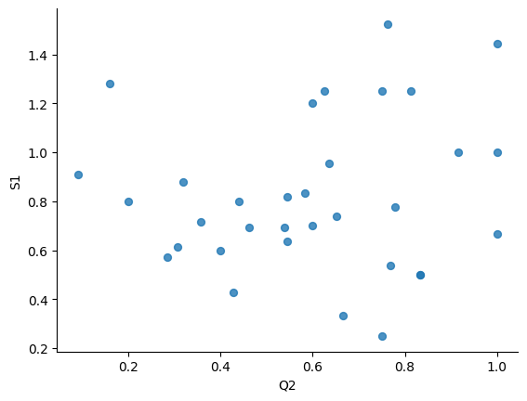
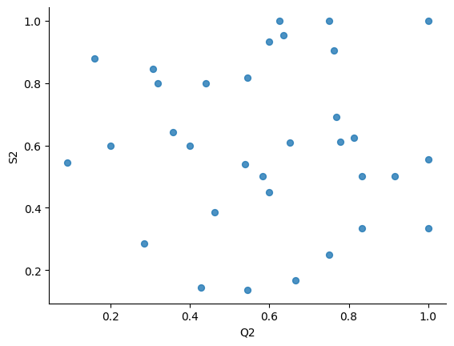
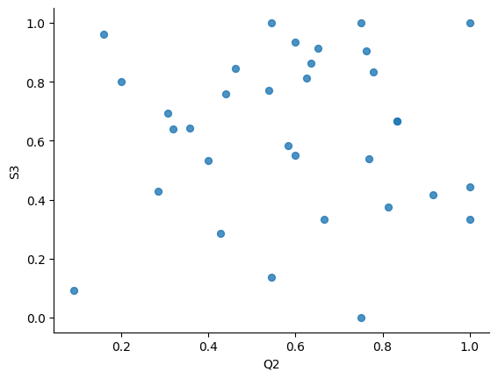
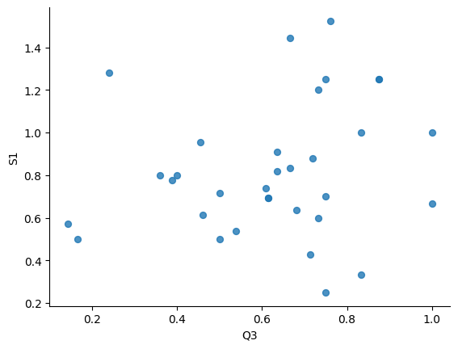


타겟 간의 관계 분석 (2/)
Q1(수면의질)과 S1(총수면시간)은 양의 관계
Q3(스트레스)와 S3(수면지연시간)은 음의 관계
(+)
(-)
(-)

